Slide 1
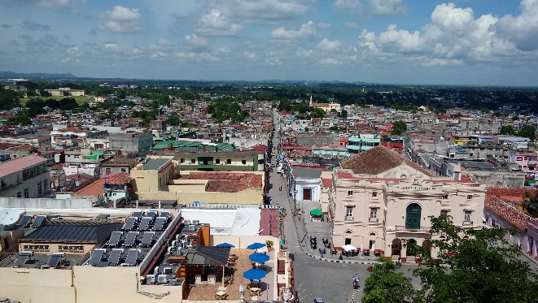
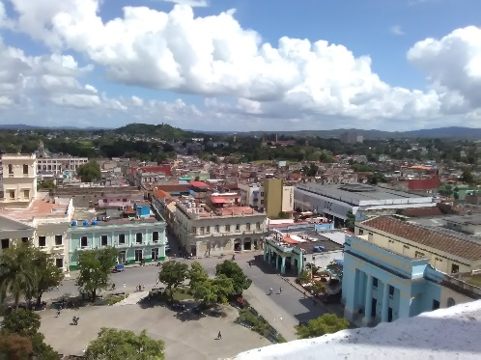
III Conferencia Internacional de Desarrollo Energético Sostenible
Gestión energética a partir del estudio del microclima urbano y la forma de la ciudad
Autores: Yamí Castro Conrado, Meylin Otero Martín, Lomberto Gómez Camacho, Ricardo Osés Rodríguez, Hariam Martin Suarez, Guillermo Saura González, William Hernández Viera, Julia Socarrás Padrón, Nancy Ruiz Cabrera, María Isabel Agüero Andrés

Slide 2
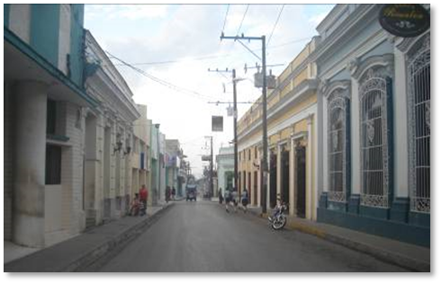
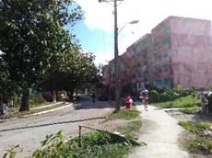
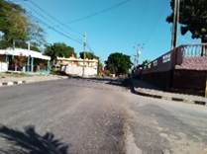
Estudios consultados demuestran la relación que tienen los elementos urbanos que conforman la ciudad (edificaciones, espacios públicos, materiales, calles y vías, etc.) en el consumo de energía eléctrica. Siendo la ciudad la forma más radical de transformación del paisaje natural, pues su impacto no se limita a cambiar la morfología del terreno, sino que además modifica las condiciones climáticas y ambientales del mismo.
La necesidad de consumo de energía para lograr el confort ambiental apropiado no solo se debe a un problema debido a las condiciones climáticas, sino a la incomodidad generada por una organización espacial urbana y arquitectónica no compatible con el medio.
OBJETIVO:
Proponer recomendaciones para el planeamiento y el diseño urbano de algunas zonas de la ciudad de Santa Clara para reducir el consumo de energía eléctrica, tomando en consideración la influencia de la forma urbana y el microclima térmico y con vista a mejorar las condiciones climáticas ambientales del entorno construido.

Slide 3
MATERIALES Y MÉTODOS:
Se emplea el procedimiento propuesto por Castro, 2016 el cual consta de seis etapas, cada una de las cuales con objetivos bien definidos. El procedimiento responde al análisis de variables geográficas, meteorológicas y urbanas para el estudio de la ciudad.
- Información de partida a escala de ciudad
- Identificación de las zonas tipológico-formales
- Trabajo de campo (monitoreo de las variables de T y HR)
- Análisis de los resultados de las mediciones
- Interrelacionar las variables registradas (clima y consumo)
- Recomendaciones de diseño tendientes a mejorar las condiciones climáticas ambientales y disminuir el consumo de energía, de manera tal que puedan integrarse al planeamiento, el diseño urbano y la rehabilitación.

Slide 4
RESULTADOS Y DISCUSIÓN:

Slide 5
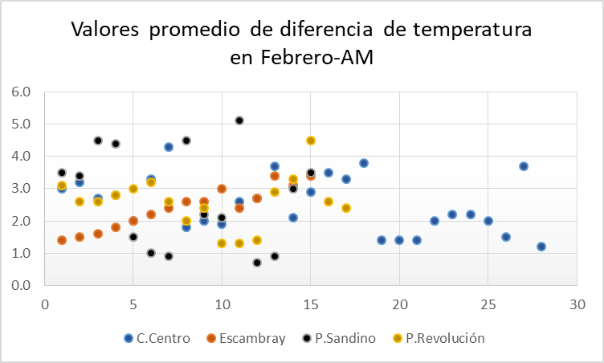
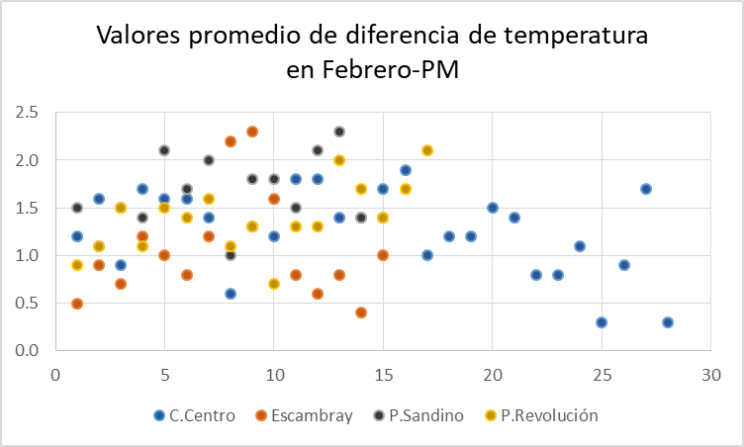
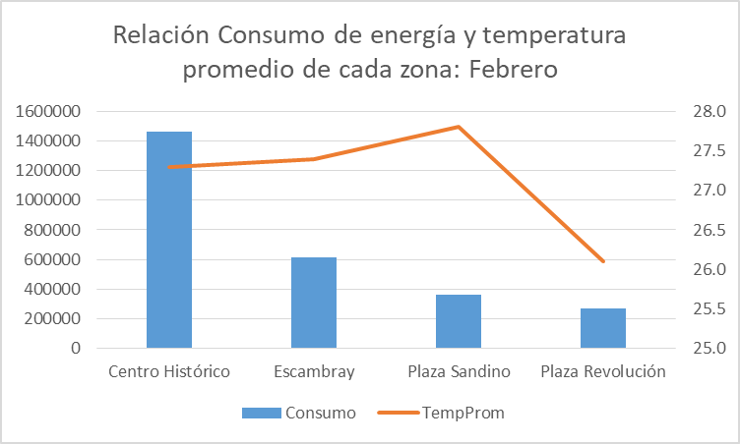
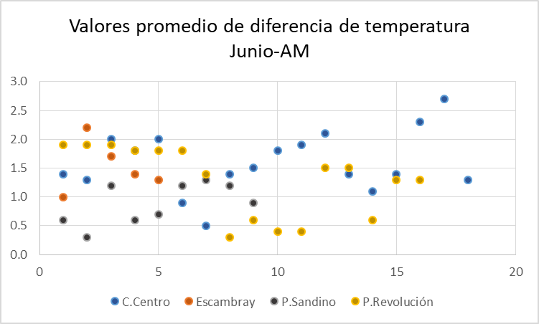
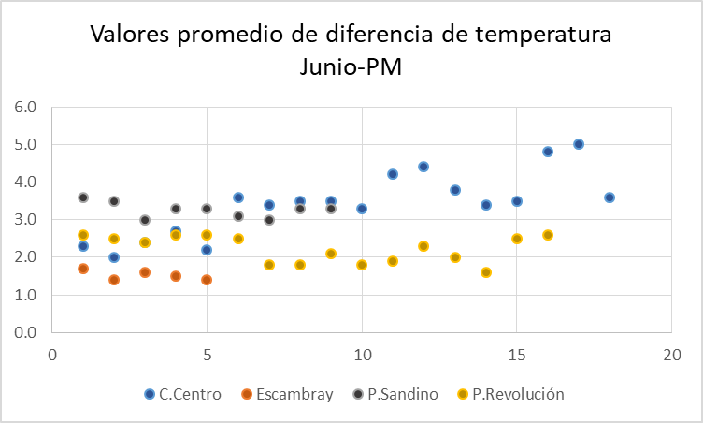
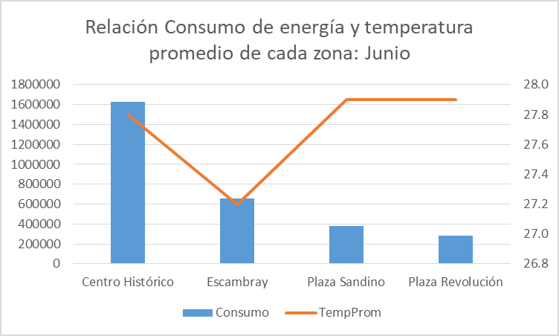
Morfología urbana y Microclima térmico
Influencia de la morfología urbana y el microclima térmico en el consumo de energía
Valores promedios de diferencia de temperatura y humedad en cada zona
Zonas de estudio | Febrero |  | Junio
 | Temp | HR | Temp | HR
Consejo Centro | 1.9 | -14 | 2.5 | -9
Escambray | 1.7 | -8 | 1.5 | -1
Plaza Sandino | 2.2 | -13 | 2.1 | -1
Plaza de la Revolución | 2.0 | -9 | 1.8 | -8

Slide 6
RESULTADOS Y DISCUSIÓN:
Recomendaciones para el diseño urbano que incida en el mejoramiento de la calidad ambiental y optimización de los recursos energéticos en la ciudad
Recomendaciones de diseño arquitectónico para el mejoramiento de la calidad ambiental y optimización de los recursos energéticos en las edificaciones
Minimizar el efecto de la radiación sobre la superficie urbana, mediante el aumento del albedo de la ciudad y del control solar.
Maximizar la utilización de la vegetación para aprovechar su capacidad de enfriamiento evaporativo y de protección solar.
Empleo de superficies emisivas de gran longitud de onda, para facilitar el enfriamiento nocturno combinado con la utilización de materiales de baja capacidad de almacenamiento térmico.
Control de la radiación solar a través de la protección de las aberturas con el uso de protecciones móviles o permanentes, y localización apropiada de vegetación.
Control del calor a través de la envolvente del edificio.
Utilización de medios naturales de enfriamiento.
Utilización de fuentes alternas de energía como sistemas solares activos/pasivos de climatización y de calentamiento de agua

Slide 7
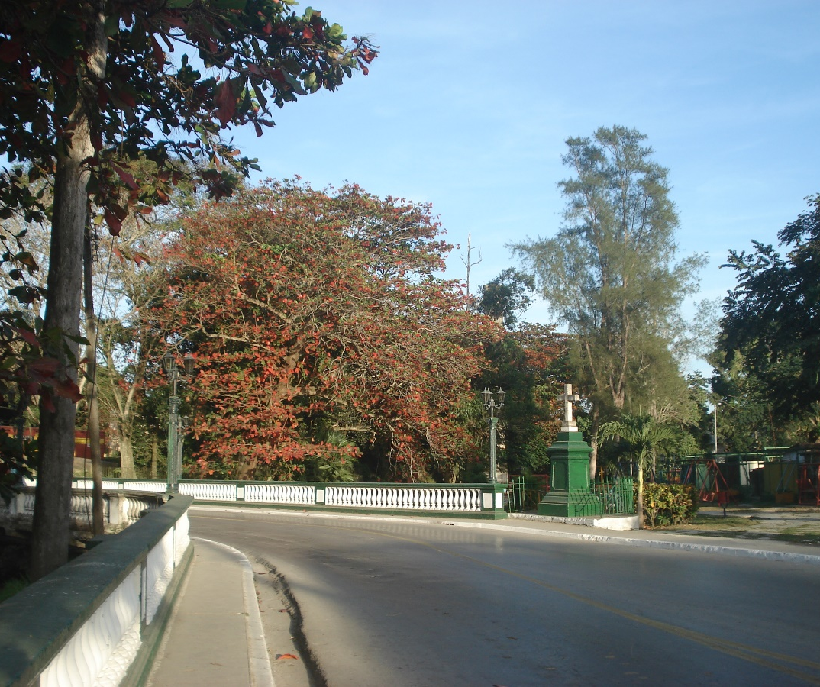
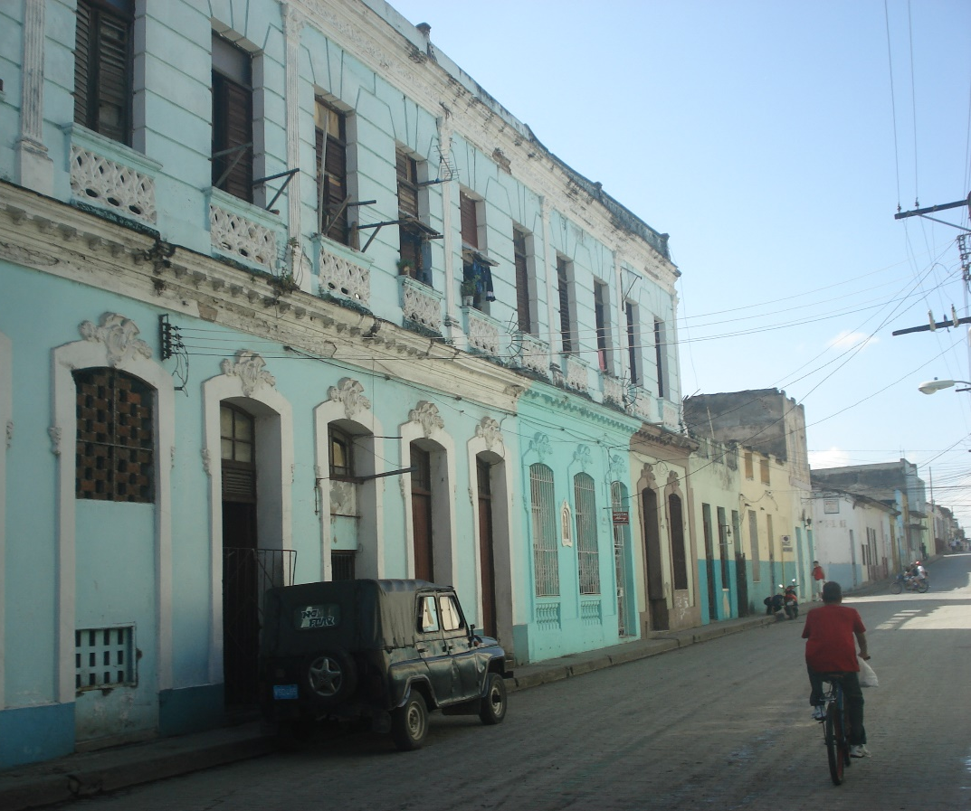
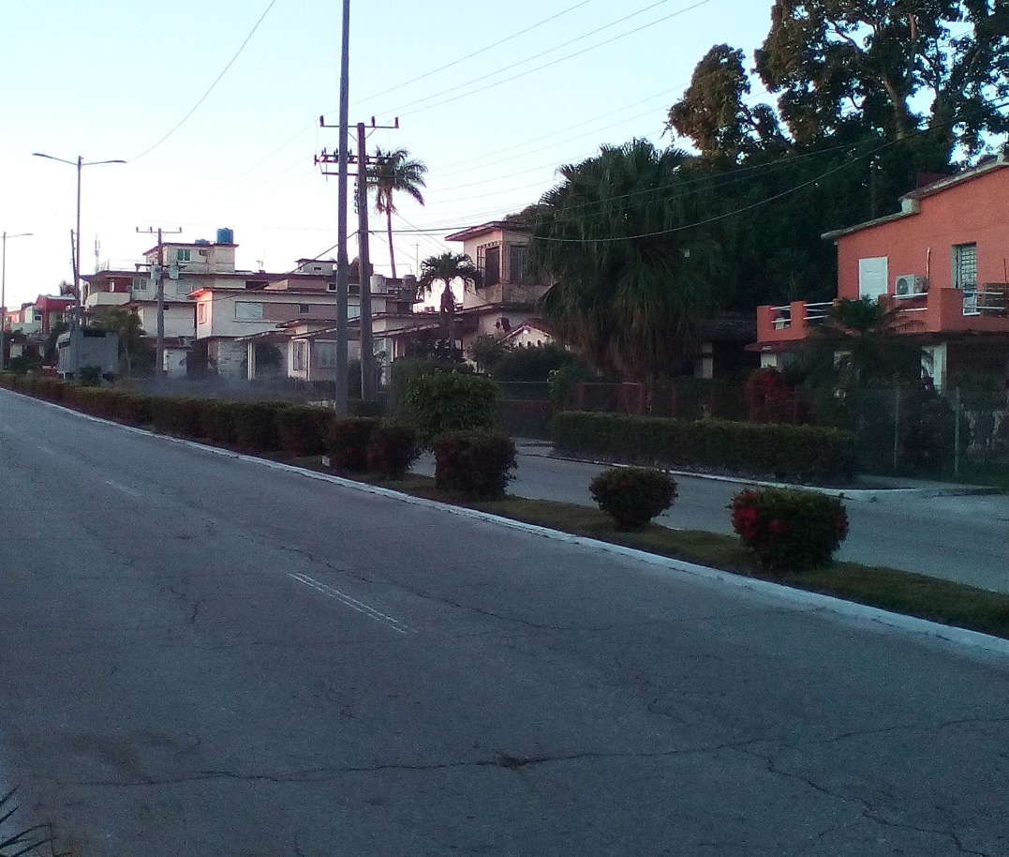
Recomendaciones para el manejo de los elementos urbanos en el diseño y la planificación urbana
Recomendaciones para la vegetación en espacios públicos
Recomendaciones para la altura de las edificaciones
Recomendación para las vías y calles

Slide 8
Recomendaciones específicas para las Zonas de mayor consumo de energía
Zona Centro
Zona Escambray
Estudiar con enfoque climático las áreas verdes y los espacios públicos. Fomentar en estos espacios el arbolado, así como mejorar y mantener la vegetación teniendo en cuenta sus características.
Tener en cuenta en las intervenciones que se realicen aspectos como: uso de materiales en edificaciones y pavimento que no contribuyan con el aumento de la Isla de Calor, priorizar el arbolado por encima de otras coberturas vegetales, en la medida de lo posible soterrar instalaciones eléctricas y telefónicas para eliminar los postes.
Sembrar árboles en los parterres y diseñar las áreas comunes entre los edificios, al igual que los jardines frente a los mismos. Esto propicia el sombreado de las superficies urbanizadas y la disminución del calor por incidencia directa del sol.
Emplear colores en las fachadas de los edificios que reflejen las radiaciones, sin llegar al deslumbramiento y materiales para el pavimento que absorban poca radiación solar (con valores mayores de albedo).
Desde el punto de vista energético priorizar el uso de lámparas LED tanto en el alumbrado público como en las edificaciones, sobre todo en el sector residencial.
Crear Islas energéticas con el uso de paneles fotovoltaicos ubicado en zonas propicias (techos de edificaciones) que en caso de emergencia brinden servicio.

Slide 9
CONCLUSIONES:
En la zona Centro se registraron los mayores valores de diferencia de temperatura en ambos horarios y en la mayoría de los puntos de medición, seguidos por las plazas Sandino y Revolución. En el Reparto Escambray se presentaron los valores de diferencia de temperatura más bajos de todas las zonas estudiadas.
Los mayores contrastes en cuanto a los valores de diferencia de temperatura registrados son en las zonas Centro y Escambray las cuales difieren totalmente en sus características tipológico-formales, en cambio las Plazas demuestran una similitud en los valores de diferencia de temperatura.
Se corrobora la influencia que las zonas tipológico formales tienen no solo en el comportamiento del microclima térmico sino en el consumo eléctrico al identificar la Zona Centro como la de mayor consumo y la Plaza de la Revolución como la de menor consumo de energía. También, se evidencia un contraste entre la Zona Centro (compacta en su conformación) y la Zona del Escambray (caracterizada por Edificios Multifamiliares), así como las semejanzas entre ambas Plazas.
Las propuestas de recomendaciones fueron dirigidas: al diseño arquitectónico para el mejoramiento de la calidad ambiental y optimización de los recursos energéticos en las edificaciones, para el manejo de los elementos urbanos en el diseño y la planificación urbana y para las Zonas de mayor consumo de energía específicamente.

Slide 10
III Conferencia Internacional de Desarrollo Energético Sostenible
Gestión energética a partir del estudio del microclima urbano y la forma de la ciudad
Gracias por su atención

